Slide 1




Bio
E
أكاديمية بوابة الرواد التعليم العالي
نجران-1447هـ

Slide 2
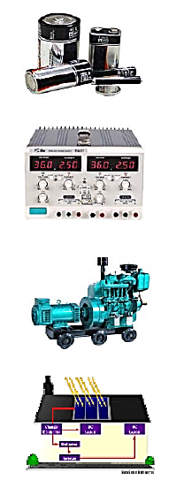
Bio
E
مقرر :ورش تأهيلية
قسم تقنية الأجهزة الطبية
المحاضرة3+4

Slide 3

بناء اللوحات :
Bio
E

Slide 4
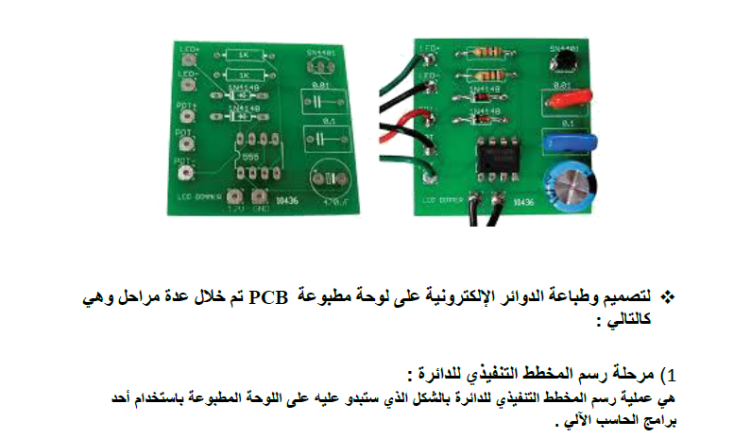
اللوحة المطبوعة PCB
Bio
E

Slide 5
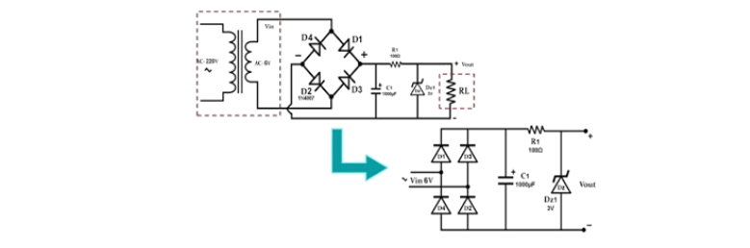
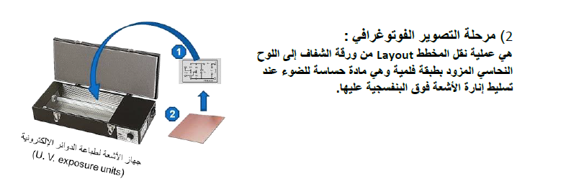
الذرة الكهربائية
Bio
E

Slide 6
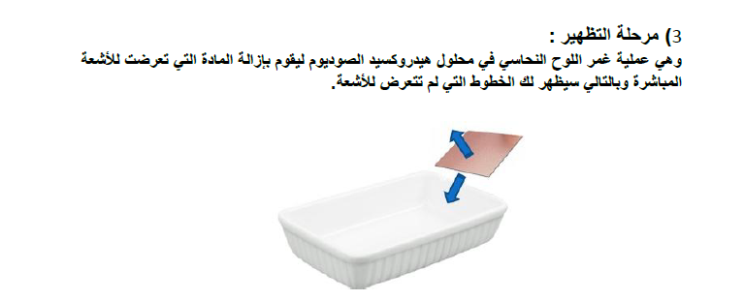
التطهير
Bio
E

Slide 7
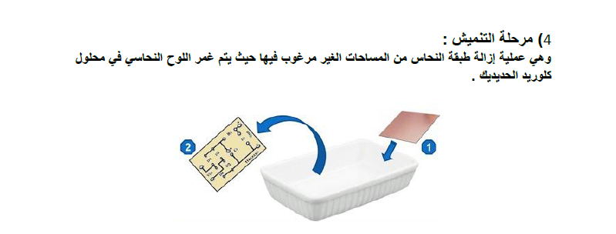
التنميس
Bio
E

Slide 8
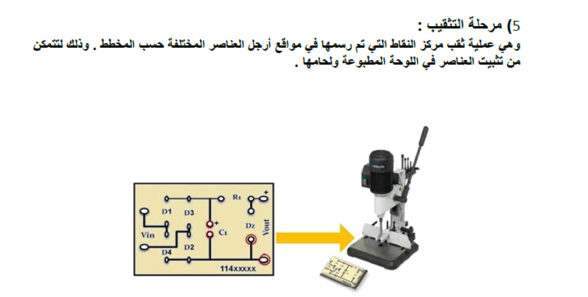
التثقيب
Bio
E

Slide 9
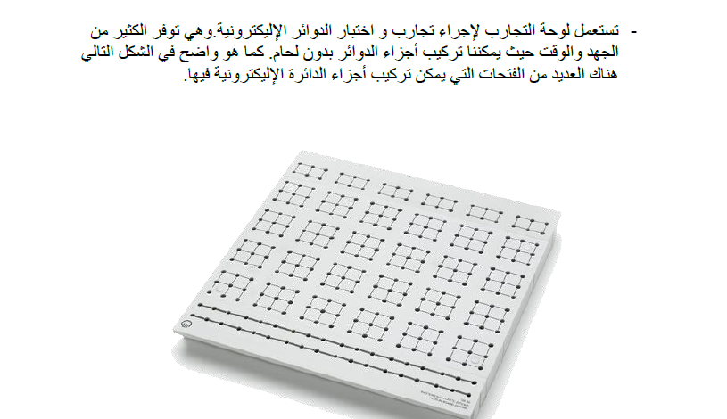
لوحة الإختبار Test
Bio
E

Slide 10
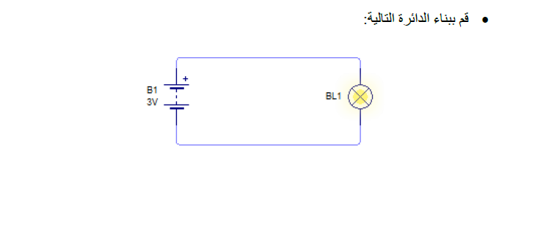
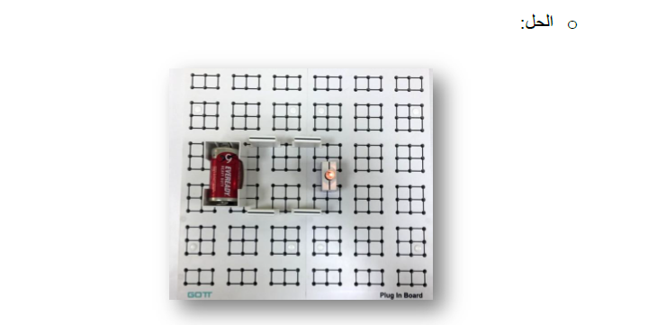
تطبيقات
Bio
E

Slide 11
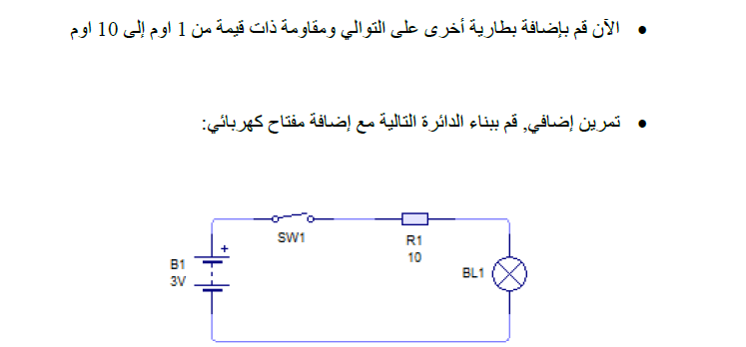
تطبيقات
Bio
E

